Slide 1
Ejercicios para respirar mejor: El ahogo bajo control
I Congreso SEPAR pacientes

Slide 2
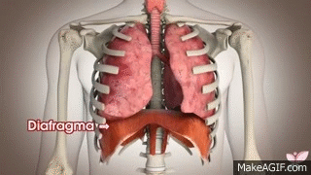
¿Cómo respiramos?
www.happyair.org
Notes:
2

Slide 3
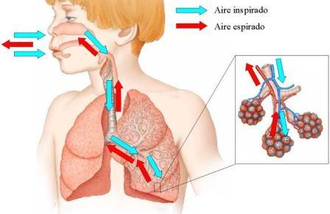
El recorrido del aire
www.happyair.org
Notes:
3

Slide 4
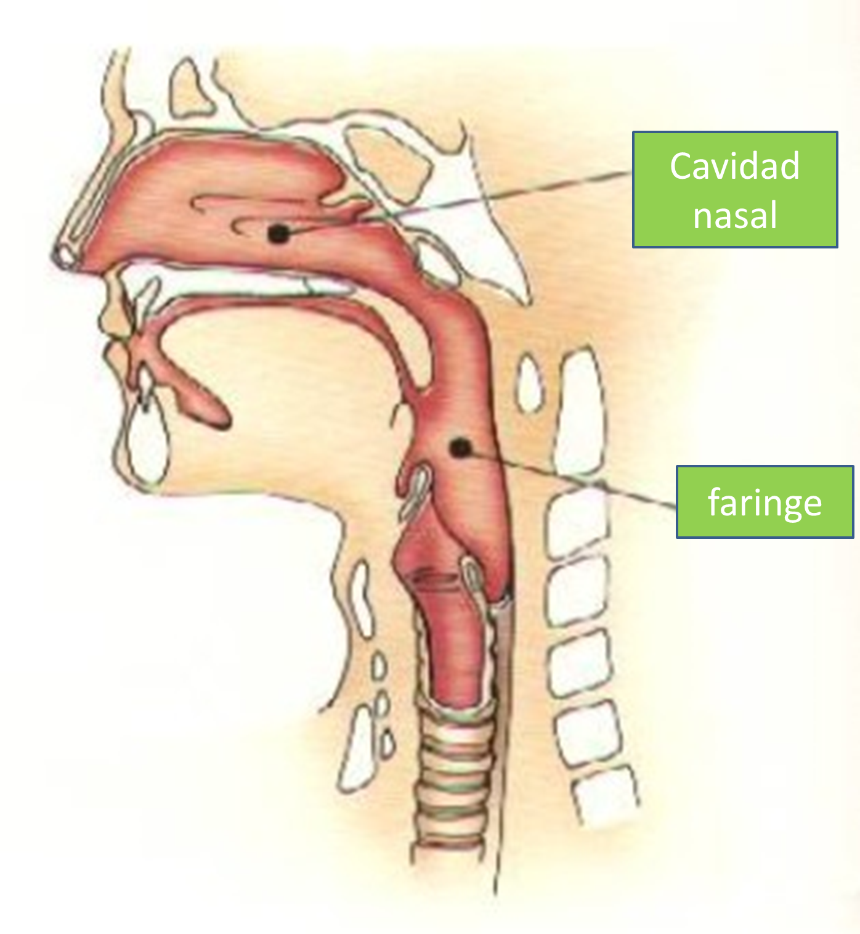
El recorrido del aire
www.happyair.org
Notes:
4

Slide 5
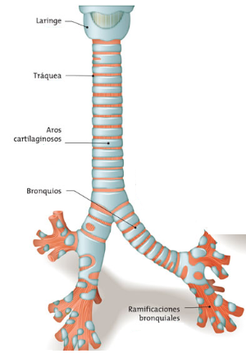
El recorrido del aire
www.happyair.org
Notes:
5

Slide 6
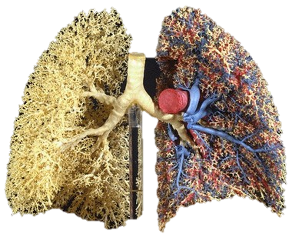
El recorrido del aire
www.happyair.org
Notes:
6

Slide 7
El recorrido del aire
Vídeo
www.happyair.org
Notes:
7

Slide 8
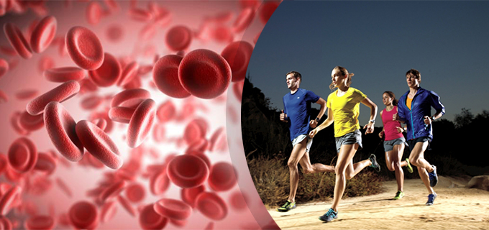
Para qué respiramos
www.happyair.org
Notes:
8

Slide 9
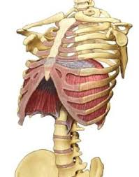
¡Activemos el diafragma!
80 % del aire inspirado
Mecanismo 1:
Movimiento abdominal
Mecanismo 2:
Apertura de costillas bajas
www.happyair.org
Notes:
9

Slide 10
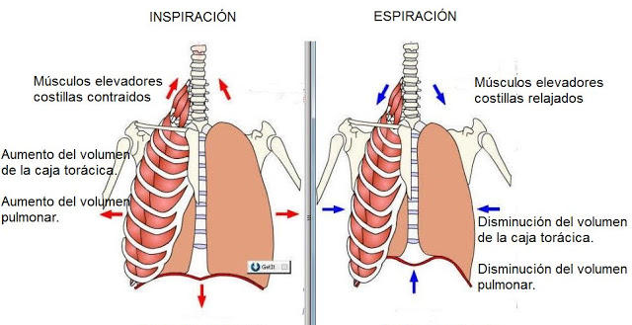
Músculos accesorios de la respiración
Si los usamos mucho estarán tensos.
¡Vamos a estirarlos!
www.happyair.org
Notes:
10

Slide 11
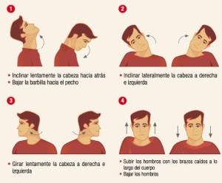
Estiramientos
www.happyair.org
Notes:
11

Slide 12
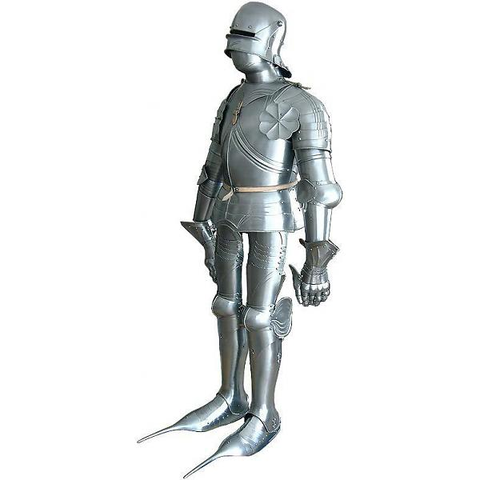
Ejercicio físico
SÍ
www.happyair.org
Notes:
12

Slide 13
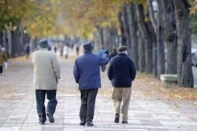
Ejercicio físico
Caminar – Bicicleta – Marcha nórdica
Control de la saturación
Control de la frecuencia cardiaca
Mínimo 30’
Mínimo 3 veces a la semana
Trabajo cardiorespiratorio: fundamental
www.happyair.org
Notes:
13

Slide 14
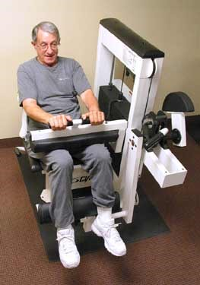
Ejercicio físico
Refuerzo de brazos y piernas
Pesos
Gimnasio (con control fisio)
Mejora las fibras musculares y permite una mejor combustión
www.happyair.org
Notes:
14

Slide 15
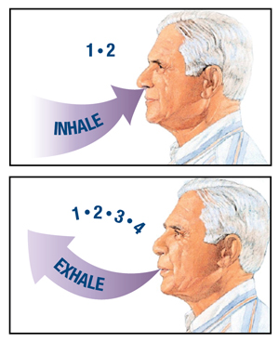
Ejercicio físico: ¿cómo?
Respiración diafragmática
Bajar hombros
Soplar labios pinzados
Soplar largo
Ritmar la respiración con el movimiento:
MARCHA RITMADA
www.happyair.org
Notes:
15

Slide 16
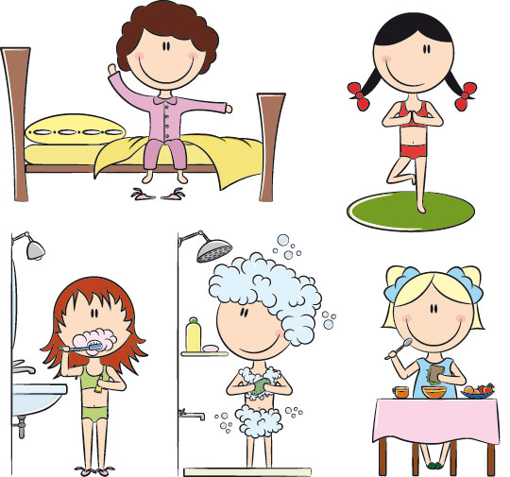
Actividades de la Vida Diaria
www.happyair.org
Notes:
16

Slide 17
AVDs: Pilares básicos
Respiración diafragmática
Control del tórax
Soplar labios pinzados
Soplar al esfuerzo
Ritmar la respiración con el movimiento
www.happyair.org
Notes:
17

Slide 18
AVDs: Posición del caballero
www.happyair.org
Notes:
18

Slide 19
AVDs: Aseo personal
BAÑO O DUCHA:
Tener todo preparado
Sentado
Agua templada
Uso de cepillo
Albornoz
www.happyair.org
Notes:
19

Slide 20
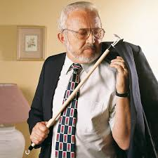
AVDs: Aseo personal
VESTIRSE:
Todo a mano
Sentado
Usar ayudas
No ropa estrecha ni accesorios que opriman
www.happyair.org
Notes:
20

Slide 21
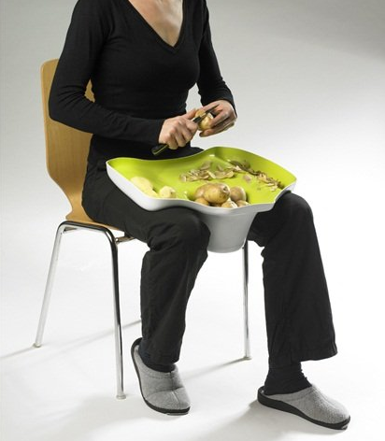
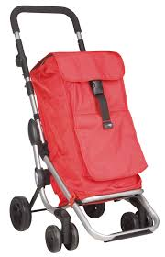
AVDs: Comprar y Cocinar
COMPRAR:
Evitar aglomeraciones
No cargar peso, carrito de cuatro ruedas empujando
Poco peso en dos bolsas
COCINAR:
Todo preparado
Sentado
Utensilios ligeros
www.happyair.org
Notes:
21

Slide 22
AVDs: Hacer camas
HACER CAMAS
Usando la posición del caballero
No flexionar el tronco
www.happyair.org
Notes:
22

Slide 23
AVDs: Escaleras
Parar enfrente
Coger aire
Subir mientras se sopla con labios fruncidos
Para cuando no quede aire
Descansar
Volver a inspirar
Seguir subiendo
www.happyair.org
Notes:
23

